Slide 1
Έργο 2024
THEREWITH
Προώθηση δικαιωμάτων και αξιών για τα άτομα που αντιμετωπίζουν προκλήσεις κινητικότητας

Slide 2
ΕΠΙΣΚΟΠΗΣΗ ΕΡΓΟΥ
To THEREWITH στοχεύει
στην προώθηση των δικαιωμάτων και των αξιών της ΕΕ για τα άτομα με προκλήσεις κινητικότητας
την αντιμετώπιση ζητημάτων όπως
-η προσβασιμότητα
-η περιορισμένη ευαισθητοποίηση
-η περιορισμένη ενημέρωση για τα δικαιώματα
-η έλλειψη συνεργασίας με τις οργανώσεις κοινωνίας των πολιτών.

Slide 3
Στόχοι
Στόχος 01
Ενίσχυση της ευαισθητοποίησης και της γνώσης για τα δικαιώματα και τις αξίες της ΕΕ
Στόχος 02
Βελτίωση προσβασιμότητας σε Υπηρεσίες και Μηχανισμούς Υποστήριξης
Στόχος 03
Συνηγορία για ισχυρότερα νομοθετικά πλαίσια και αλλαγές πολιτικής
Στόχος 04
Ενίσχυση του ρόλου υπεράσπισης και εποπτείας των ΟΚοιΠ

Slide 4
Ομάδες
Άτομα με προκλήσεις Κινητικότητας
Οικογένειες ατόμων με προκλήσεις κινητικότητας
Οργανισμοί Κοινωνίας Πολιτών (ΟΚοιΠ)
Φορείς χάραξης πολιτικής και κυβερνητικές αρχές
Ενδιαφερόμενα μέλη και ευρύ κοινό

Slide 5
Δραστηριότητες Έργου
Δραστηριότητα 1
Έρευνα
Δραστηριότητα 2
Ομάδες εστίασης
Δραστηριότητα 3
Δημοσίευση έκθεσης
Δραστηριότητα 4
Εργαστήρια
Δραστηριότητα 5
Εκστρατεία Υπεράσπισης: Διαδικτυακές Συναντήσεις Εμπειρογνωμόνων
Δραστηριότητα 6
Εκστρατεία Υπεράσπισης: Διαδικτυακή αίτηση για αλλαγή πολιτικής

Slide 6
Αποτελέσματα
🔹 Κοινωνικά και Αρχιτεκτονικά Εμπόδια
Το 59,6% αντιμετωπίζει κοινωνικά εμπόδια (στίγμα, έλλειψη ευαισθητοποίησης).
Οι δημόσιοι χώροι δεν πληρούν προδιαγραφές προσβασιμότητας.
🔹 Περιορισμένη Συμμετοχή στις Αποφάσεις
69,2% των ατόμων δεν έχει συμμετάσχει ποτέ σε διαδικασίες λήψης αποφάσεων.
Έλλειψη προσβάσιμων πλατφορμών διαβούλευσης και ενημέρωσης.
🔹 Ανεπαρκής Υποστήριξη από τις ΟΚοιΠ
63,5% πιστεύει ότι οι ΟΚοιΠ παίζουν καθοριστικό ρόλο, αλλά χρειάζονται περισσότερους πόρους.
🔹 Έλλειψη Ενημέρωσης για τα Δικαιώματα
Το 34,6% των συμμετεχόντων δήλωσε ότι δεν έχει καμία ή ελάχιστη ενημέρωση για τα δικαιώματά του.
Μόνο το 19,2% αισθάνεται επαρκώς ενημερωμένο.
Περιορισμένη διάδοση πληροφοριών από δημόσιους φορείς.
🔹 Προβλήματα Προσβασιμότητας σε Υπηρεσίες & Υποδομές
69,2% αξιολογεί την προσβασιμότητα ως μέτρια έως κακή.
71,2% θεωρεί τις δημόσιες συγκοινωνίες απρόσιτες.
57,7% αναφέρει σοβαρά εμπόδια στα δημόσια κτίρια.

Slide 7
Αποτελέσματα
🔹 Ενημέρωση και Ευαισθητοποίηση
Τα άτομα γνωρίζουν την ύπαρξη δικαιωμάτων, αλλά δεν γνωρίζουν πώς να τα διεκδικήσουν.
Προτείνεται δημιουργία εκπαιδευτικού υλικού και καμπανιών ενημέρωσης.
🔹 Πρόσβαση σε Υπηρεσίες & Υποδομές
Οι διαθέσιμες υπηρεσίες είναι ανεπαρκείς και δύσκολα προσβάσιμες.
Οι δημόσιες συγκοινωνίες και τα νοσοκομεία παρουσιάζουν σοβαρά κενά προσβασιμότητας.
🔹 Φυσικά και Κοινωνικά Εμπόδια
Έλλειψη βασικών προδιαγραφών προσβασιμότητας (ανελκυστήρες, ράμπες, διάδρομοι).
Το στίγμα και η προκατάληψη περιορίζουν την κοινωνική ένταξη.
🔹 Περιορισμένη Συμμετοχή στη Διαμόρφωση Πολιτικών
Οι περισσότερες διαδικασίες λήψης αποφάσεων δεν περιλαμβάνουν τα άτομα με κινητικές προκλήσεις.
Αναγκαία η θεσμοθέτηση προσβάσιμων πλατφορμών και υποχρεωτικής συμμετοχής σε διαβουλεύσεις.
🔹 Ανάγκη για Ισχυρότερη Συνεργασία ΟΚοιΠ - Δημόσιου Τομέα
Οι ΟΚοιΠ χρειάζονται καλύτερη χρηματοδότηση και θεσμική αναγνώριση.
Προτείνεται η δημιουργία νέων οργανώσεων για την ενίσχυση της υποστήριξης.

Slide 8
Αποτελέσματα
✅ Τελικό Συμπέρασμα:
Η έρευνα και οι ομάδες εστίασης ανέδειξαν την ανάγκη για νομοθετικές αλλαγές για θέματα προσβασιμότητας, δράσεις ευαισθητοποίησης και ενημέρωσης, και βελτίωση των υποδομών, ώστε να διασφαλιστεί η ισότιμη συμμετοχή των ατόμων με κινητικές προκλήσεις στην κοινωνία.

Slide 9
Case Studies
🔹 Σουηδία – Καθολική Προσβασιμότητα σε Δημόσιες Υποδομές
Υποχρεωτικοί τακτικοί έλεγχοι συμμόρφωσης για την προσβασιμότητα σε δημόσια κτίρια και χώρους.
Όλα τα νέα κτίρια και οι δημόσιες μεταφορές σχεδιάζονται με καθολικό σχεδιασμό (universal design).
Πρόγραμμα κρατικής χρηματοδότησης για προσβάσιμες ανακαινίσεις σε υφιστάμενες δομές.
🔹 Καναδάς – Υποχρεωτική Εκπαίδευση για Δημόσιους Υπαλλήλους
Υποχρεωτικά σεμινάρια ευαισθητοποίησης για όλους τους δημόσιους υπαλλήλους σχετικά με την αναπηρία.
Εκπαίδευση σε συμπεριληπτική εξυπηρέτηση και διασφάλιση ίσων ευκαιριών.
Πρόγραμμα «Accessible Canada Act» που καθορίζει συγκεκριμένα πρότυπα εξυπηρέτησης και πρόσβασης.
Δραστηριότητα 6
Εκστρατεία Υπεράσπισης: Διαδικτυακή αίτηση για αλλαγή πολιτικής

Slide 10
Case Studies
🔹 Ηνωμένο Βασίλειο – Υποχρεωτική Συμμετοχή Ατόμων με Αναπηρία στις Διαβουλεύσεις
Οι κρατικές υπηρεσίες υποχρεούνται να περιλαμβάνουν εκπροσώπους ΟΚοιΠ στις διαδικασίες χάραξης πολιτικής. Δημιουργία προσβάσιμων ψηφιακών πλατφορμών για δημόσιες διαβουλεύσεις.
Κάθε νέα πολιτική που αφορά την αναπηρία πρέπει να εγκρίνεται από επιτροπή εκπροσώπων ΑμεΑ.
🔹 Γερμανία – Υποστήριξη της Κοινωνίας των Πολιτών & Χρηματοδότηση των ΟΚοιΠ
Ειδικά ταμεία ενίσχυσης ΟΚοιΠ για δράσεις συνηγορίας και υποστήριξης ατόμων με κινητικές προκλήσεις.
Κρατική υποστήριξη για τη δημιουργία νέων οργανώσεων που προάγουν την ένταξη και τη συμμετοχή.
Ανάπτυξη κρατικών πλατφορμών συνεργασίας μεταξύ ΟΚοιΠ και τοπικών αρχών για την προώθηση βέλτιστων πρακτικών.
Δραστηριότητα 6
Εκστρατεία Υπεράσπισης: Διαδικτυακή αίτηση για αλλαγή πολιτικής

Slide 11
Αποτελέσματα
✅ Συμπέρασμα: Οι διεθνείς πρακτικές δείχνουν ότι η αποτελεσματική προσβασιμότητα και συμμετοχή απαιτούν συνδυασμό νομοθεσίας, χρηματοδοτικών κινήτρων, εκπαίδευσης και ενεργής εμπλοκής των πολιτών στις αποφάσεις.

Slide 12
Θεματικές Έργου – Συζήτηση
Η ευαισθητοποίηση σχετικά με τα δικαιώματα και τις αξίες της ΕΕ για τα άτομα με κινητικά προβλήματα.
Η πρόσβαση στις υπηρεσίες και τις δομές στην Κύπρο.
Η ανάλυση των εμποδίων προσβασιμότητας (φυσικά, αρχιτεκτονικά και κοινωνικά).
Η ενίσχυση της συμμετοχής στις διαδικασίες λήψης αποφάσεων.
Η προώθηση της συνεργασίας με Οργανώσεις της Κοινωνίας των Πολιτών και ο ρόλος τους ως παρατηρητές και υπερασπιστές των δικαιωμάτων.

Slide 13
Ομαδική Άσκηση
Πως μπορείτε να δράσετε ως άτομο
Ποιες δράσεις μπορεί να αναλάβει μια ΟΚοιΠ
Ποιες νέες ΟΚοιΠ μπορούν να δημιουργηθούν στο μέλλον
Δημιουργία και προώθηση αίτησης πολιτικής (petition)
Οργάνωση εκστρατειών ενημέρωσης και ευαισθητοποίησης

Slide 14
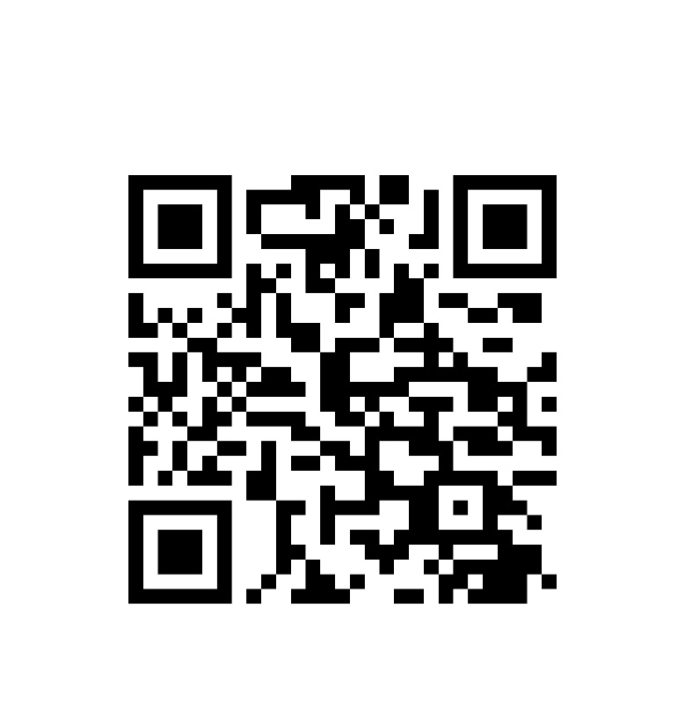
Σας ευχαριστούμε
ΟΡΓΑΝΩΣΗ ΠΑΡΑΠΛΗΓΙΚΩΝ ΚΥΠΡΟΥ
28ης Οκτωβρίου Αρ. 20
Τ.Τ 2012 Στρόβολος
Τ.Θ 28410, 2094 Λευκωσία
Τηλέφωνο: +357 22496494
Fax: +357 22423540
Email: mail@opak.org.cy

